Slide 1
Photoshop照片后期处理实战
第四章 风景修图

Slide 2
教学目标
知识目标
了解Photoshop部分相关功能的基础使用方法
理解不同工具的分别对应哪种使用场景
掌握不同工具或功能的实际使用方法及结合使用方法
技能目标
能正确的处理黑白灰关系确保画面的通透感
能正确的进行色彩搭配来确保画面的冲击感
能提升画面清晰度

Slide 3
教学内容
第一节 风景调色功能简介
第二节 实现风景调色效果

Slide 4
知识点概览
节名称 | 知识点 | 难点 | 重点 | 应用
C04-01 风景调色功能简介 | 1、色彩三要素 |  | √
 | 2、色阶 | √
 | 3、色彩平衡 |  |  | √

Slide 5
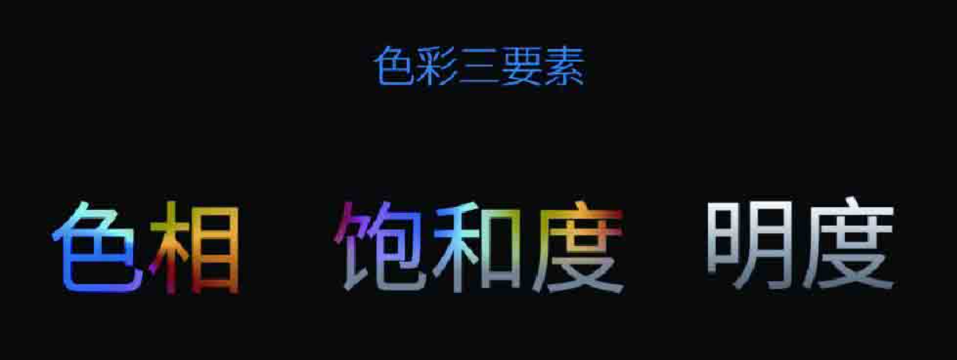
色彩三要素
平时观察某个颜色时，很难一下子就能说准RGB色值是多少，大脑对颜色有习惯性色彩分析方法。大脑对色彩的反应可以总结为三个方面，也就是俗称的色彩三要素：色相、饱和度、明度，如图所示。

Slide 6
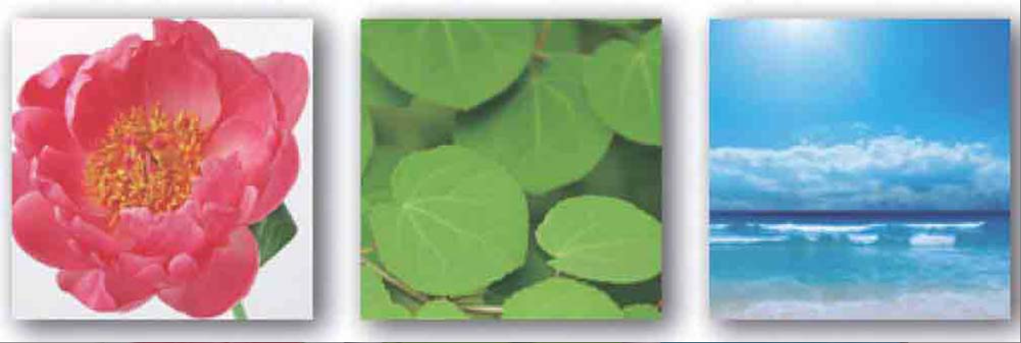
色相
我们观察事物是什么颜色时，第一反应就是色相。那么什么是色相呢？通俗地说就是颜色的品相。
例如，我们看红花、看绿叶、看蓝天，可以分清它们都是什么颜色，这说明它们具有不同的色相。

Slide 7
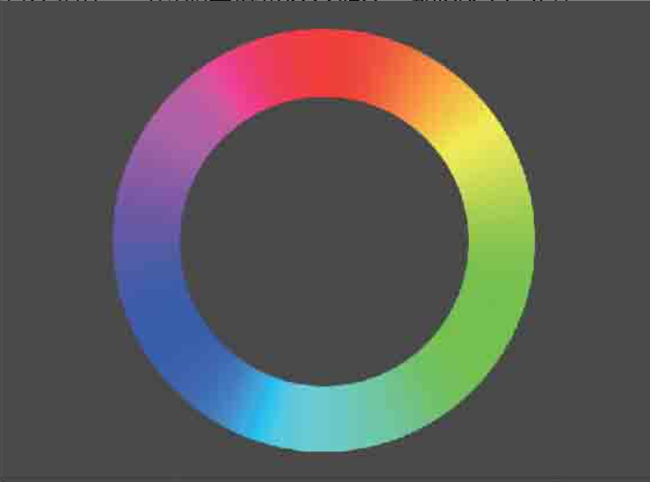
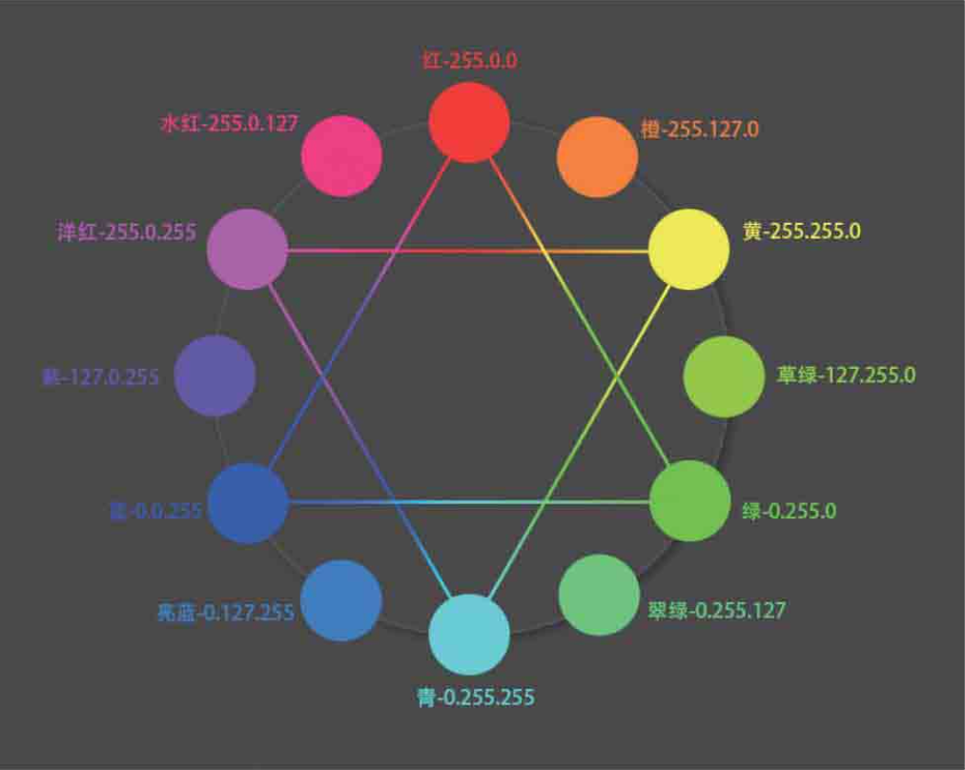
色相
如图所示，红、绿、蓝这3种色光可以随意组合和混合，它们是三角形的关系。
色相，是色彩所呈现的质的面貌，是色彩彼此之间相互区别的标志。
图所示的这一圈颜色有12种。色彩越多，分得越细，就可以做出一个过渡的环形，这就是色相环，可以按角度来区分颜色，如图所示。
在这个全色相环上，在15°的范围内是同类色，如红和橙红；在45°的范围内是邻近色，如翠绿和草绿；在130°的两端是对比色，能产生强烈的对比，如橙色和青色；在180°的两端是补色，反差最大，如蓝色和黄色。

Slide 8
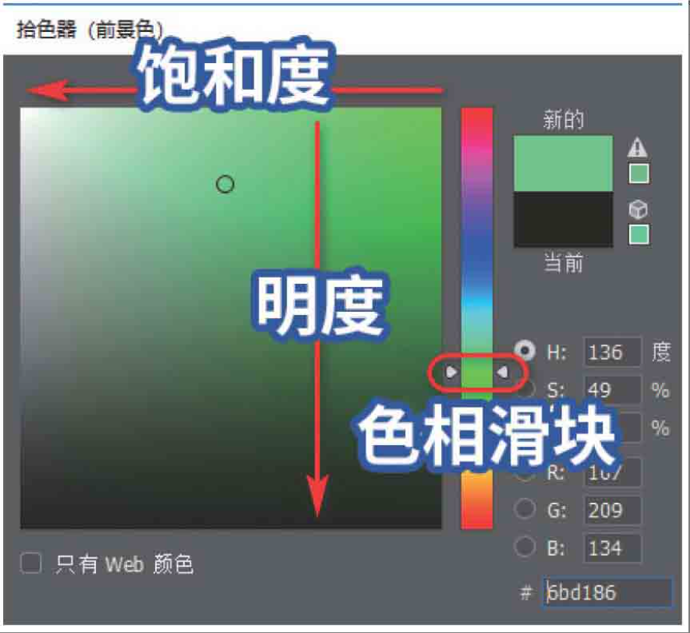
饱和度与明度
饱和度也可以叫作纯度，就是看颜色纯不纯，鲜不鲜艳。饱和度在Photoshop里的表达为百分比，最高是100%，最低是0，就是没有色相，变成了灰色。灰色其实就是弱化的白光，发光强度比较低，红、绿、蓝混合比例是相等的，RGB 3个值是一样的。
明度是色彩的明亮程度，对于RGB模式的图像，数值越大，发光越强，明度越高。

Slide 9
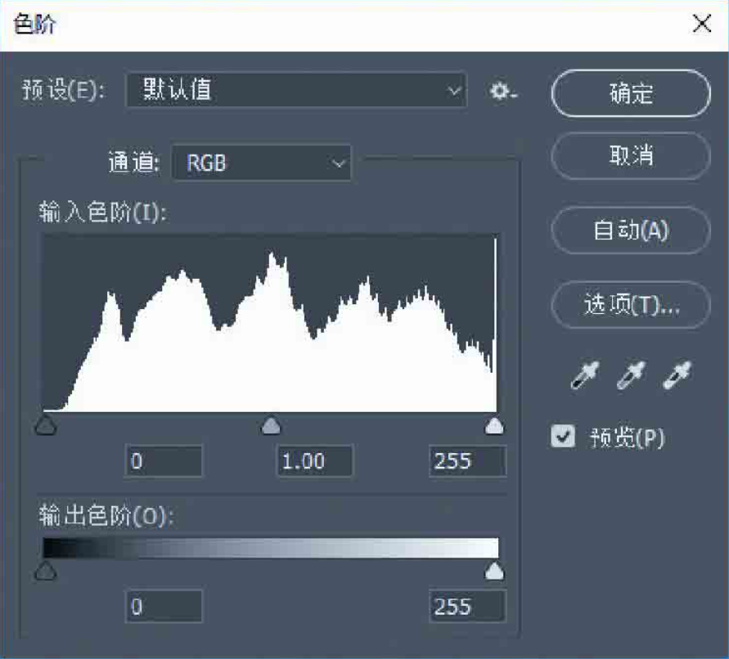
色阶
选择【图像】菜单下【调整】子菜单中的【色阶】选项，快捷键是Ctrl+L，色阶面板如图所示。
一般情况下，调节明暗即选择调整RGB整体通道，如果单独选择某个通道，则色相会发生变化。

Slide 10
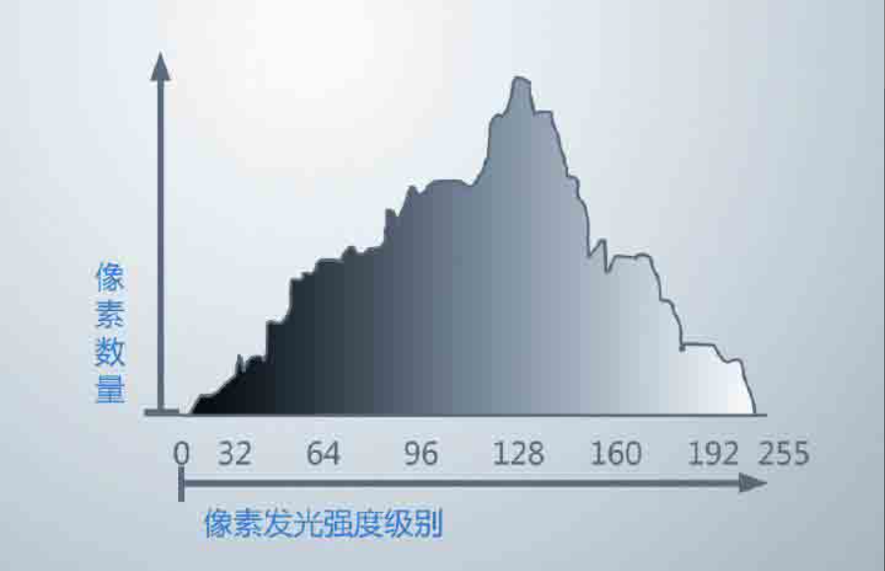
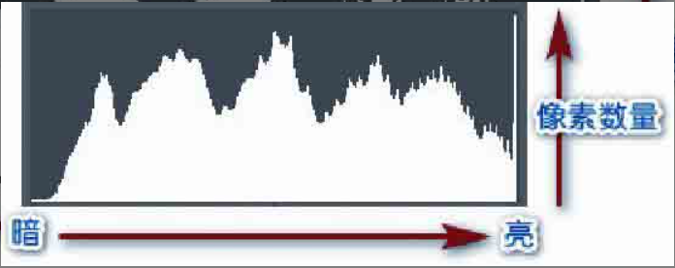
直方图
在命令窗口中，有类似山谷一样的图示，这是【直方图】，如图所示。
通过RGB直方图可以观察图片上像素发光强度的分布，左侧最暗是0，即不发光（黑场），右侧最亮是255的发光强度（白场）。峰值的高度代表像素数量的多少，如图所示。

Slide 11
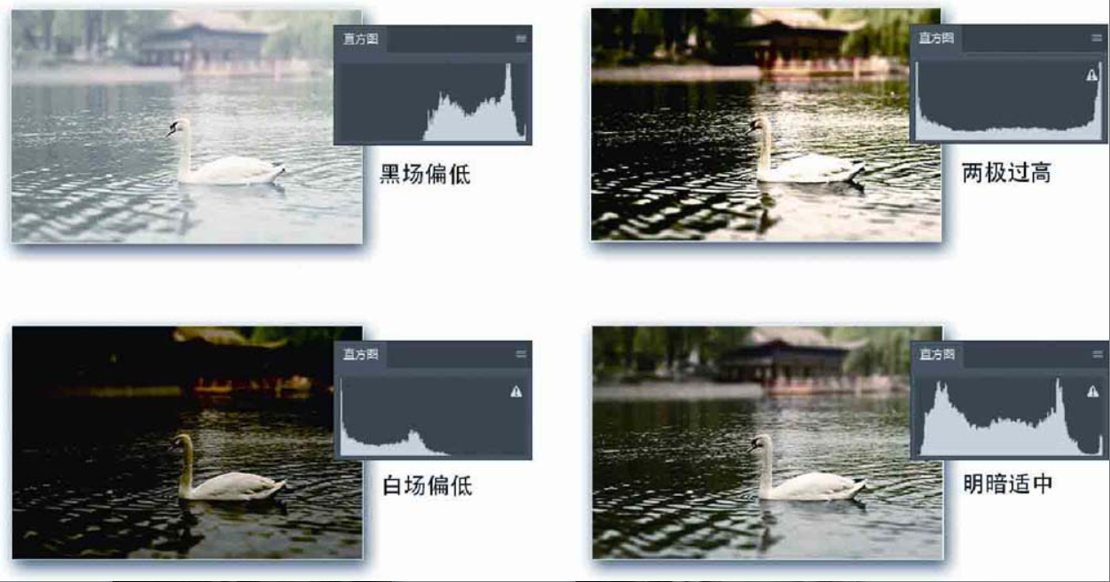
输入色阶
打开【色阶】对话框，选择RGB通道，如图所示。合并黑场，即将最左侧的深色滑块向右滑动，滑块左侧强度在81以下的像素，也就是图中红框里的像素，是原图中比较暗的颜色，接下来将变成黑色，即合并进黑场里，81会变成0，其他像素跟着顺应下调，所以整体变暗，尤其是暗的颜色变得更暗，或者变成纯黑。

Slide 12
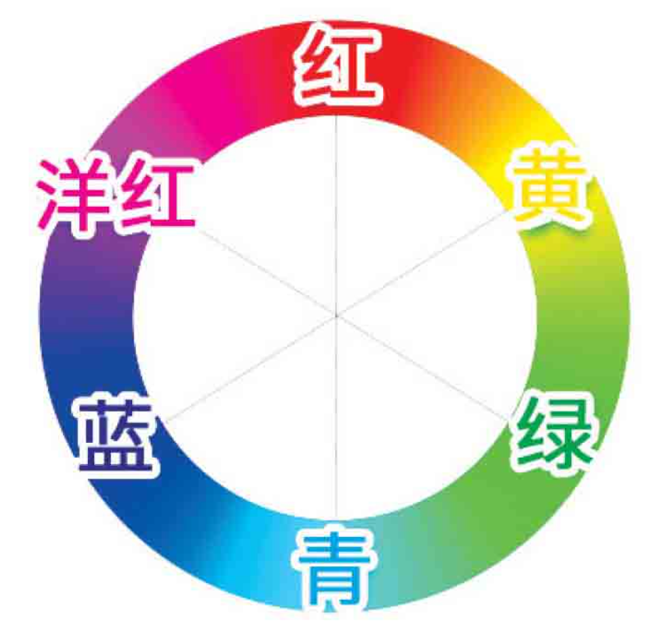
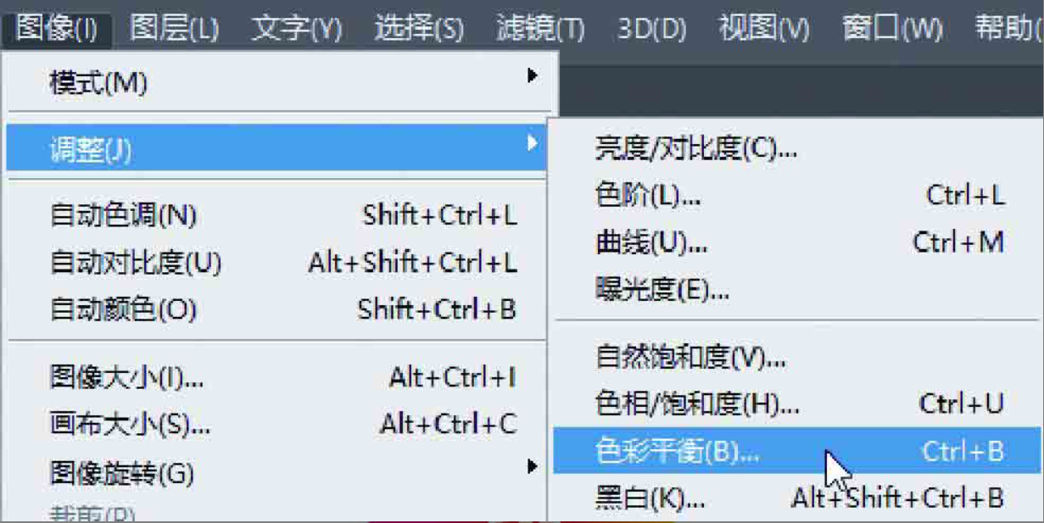
色彩平衡
通过【色彩平衡】命令可以调节图片的色调偏向。在【图像】菜单下的【调整】子菜单中选择【色彩平衡...】命令，快捷键是Ctrl+B。当然，也可以使用【色彩平衡】的调整图层来调节。
色彩平衡的调节方法是滑块偏移，三组色彩关系代表着整个色相环的补色关系，如图所示。

Slide 13
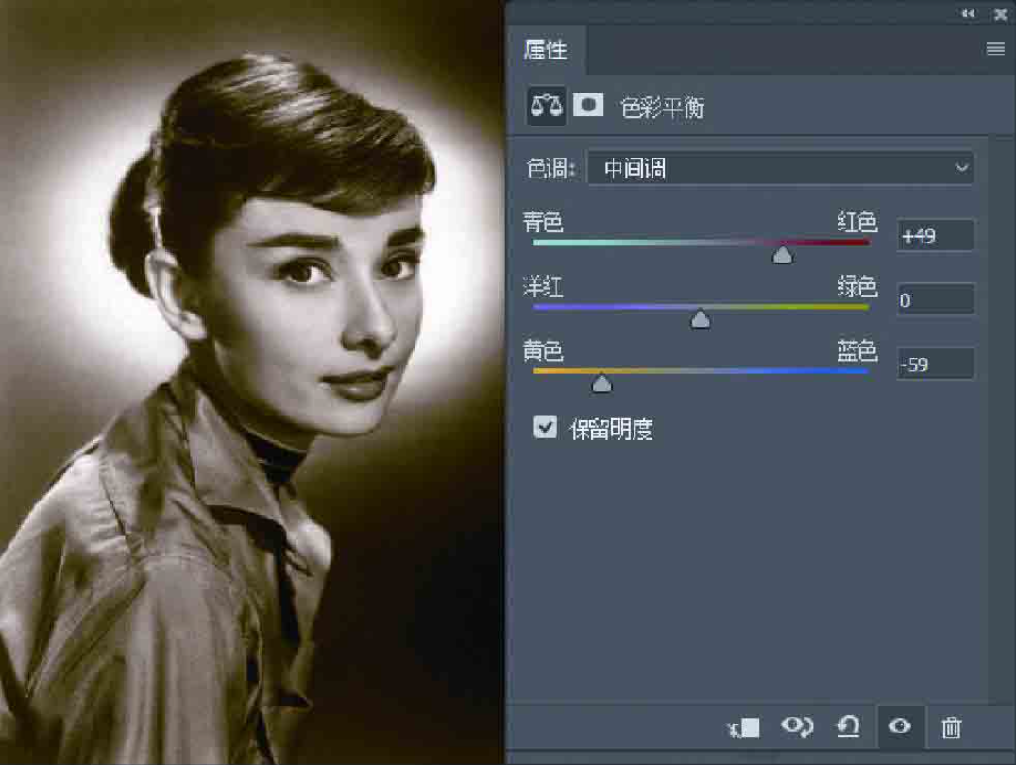
色彩平衡
青色和红色，洋红和绿色，黄色和蓝色，都是此消彼长的补色对比，如图所示。
原图黑白照片没有色调偏向，将滑块向红色和黄色偏移，可营造泛黄的效果，如图所示。

Slide 14
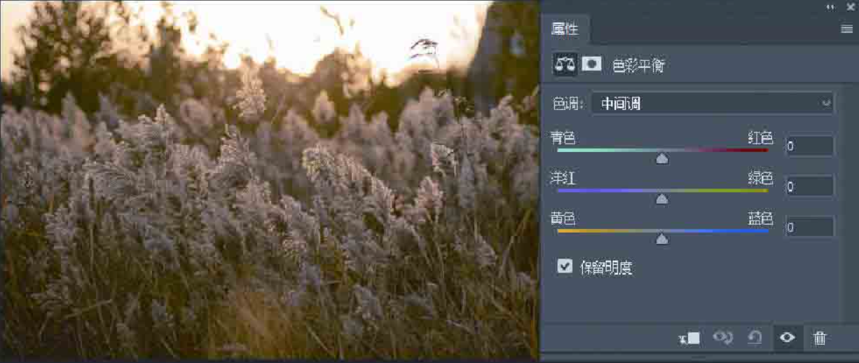
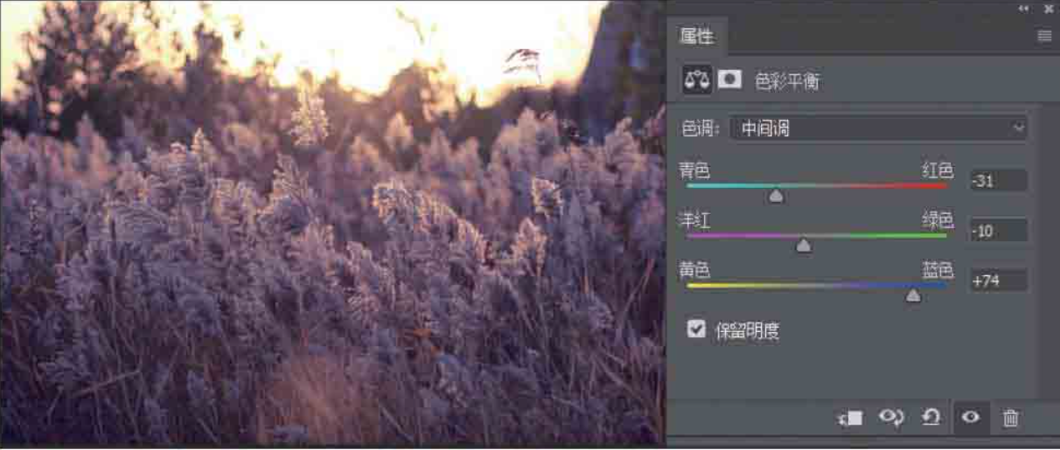
色彩平衡
对于有明显色调偏向的照片，可以用【色彩平衡】进行深入调节。下图素材原图是一幅黄昏时拍摄的整体偏黄的照片，没有调节色彩平衡的时候，色调不发生偏移，各项数值为0，如图所示。
分别将滑块偏移至青色、洋红、蓝色，尤其蓝色偏移值最高，此时画面会呈现为冷紫色调。因为蓝色调整得最多，所以补色黄色被大大减弱，原来的黄色调也就变成了蓝色调，为了色彩更加绚丽，增加了少许的洋红，呈现最终的冷紫色，如图所示。

Slide 15
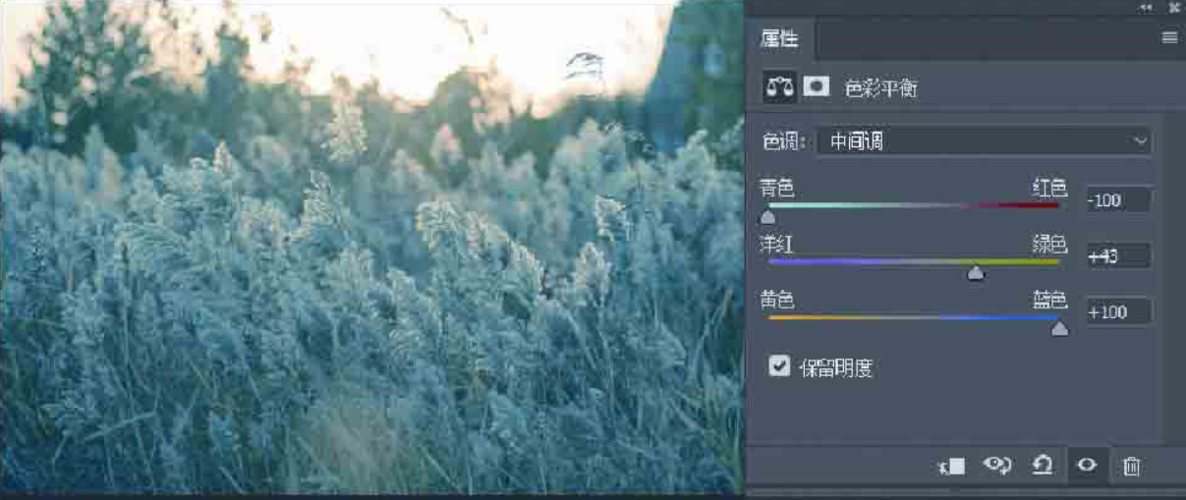
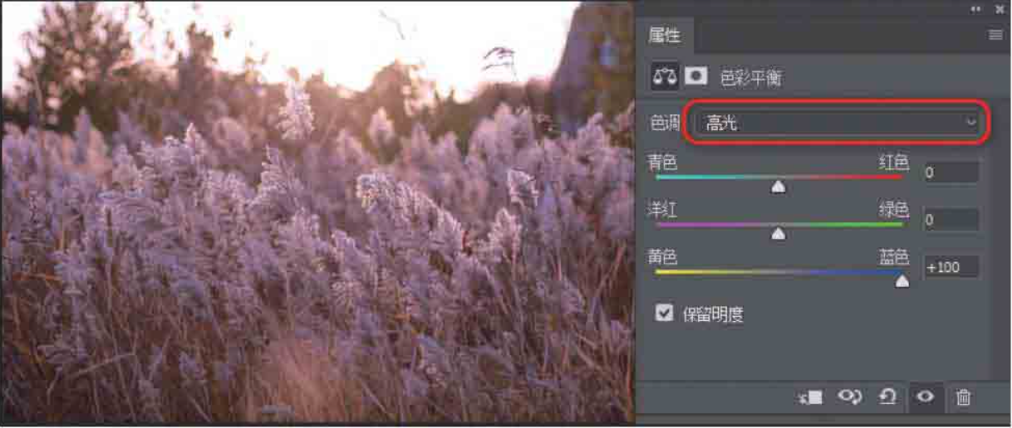
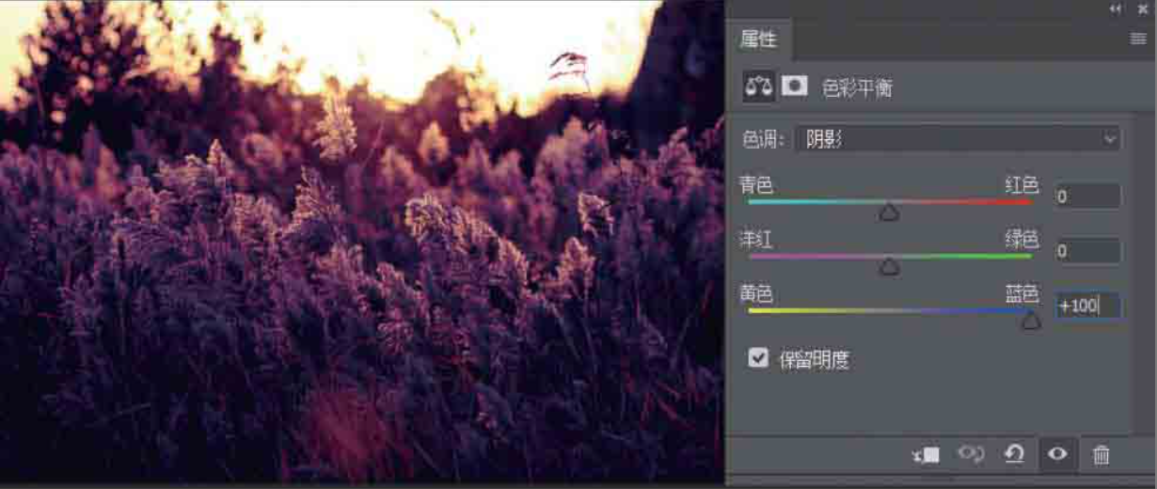
色彩平衡
如图所示，增加了大量的青色、蓝色，以及适当的绿色，整体呈现青绿色调。
在【色调】下拉菜单中还可以对【阴影】【中间调】【高光】分别进行调整，如图所示。选择【高光】，偏移到蓝色最右端，画面亮部变成了浅蓝色，暗部仍有大量原图的黄色。
同样的参数，如果在【色调】中选择【阴影】，则暗部会变成深蓝色，高光保留些许黄色调，如图所示。

Slide 16
知识点概览
节名称 | 知识点 | 难点 | 重点 | 应用
C04-02 实现风景调色效果 | 1、处理照片的冷暖色与锐化 | √ | √ | √

Slide 17
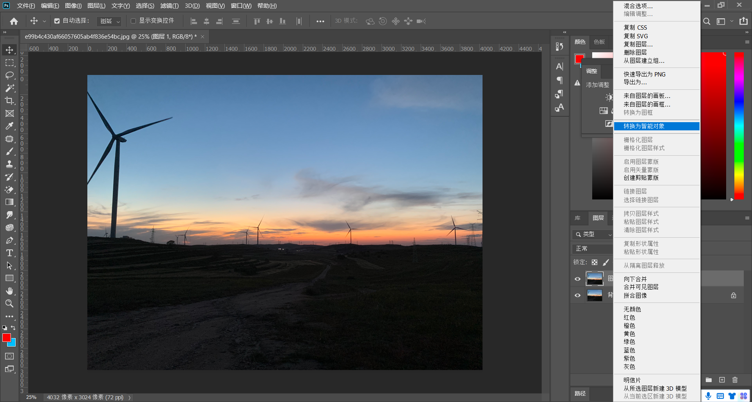
步骤解析
1.复制图层，转换为智能对象

Slide 18
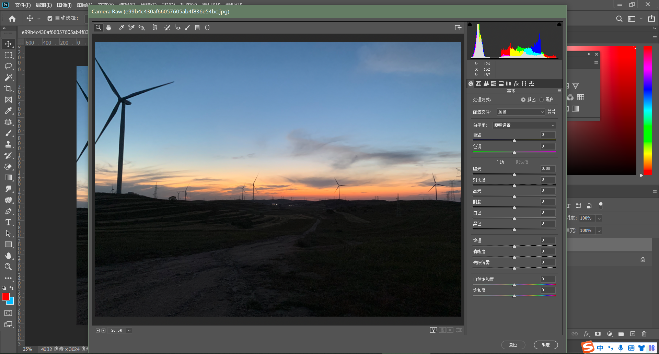
步骤解析
2.执行滤镜-Camera Raw滤镜

Slide 19
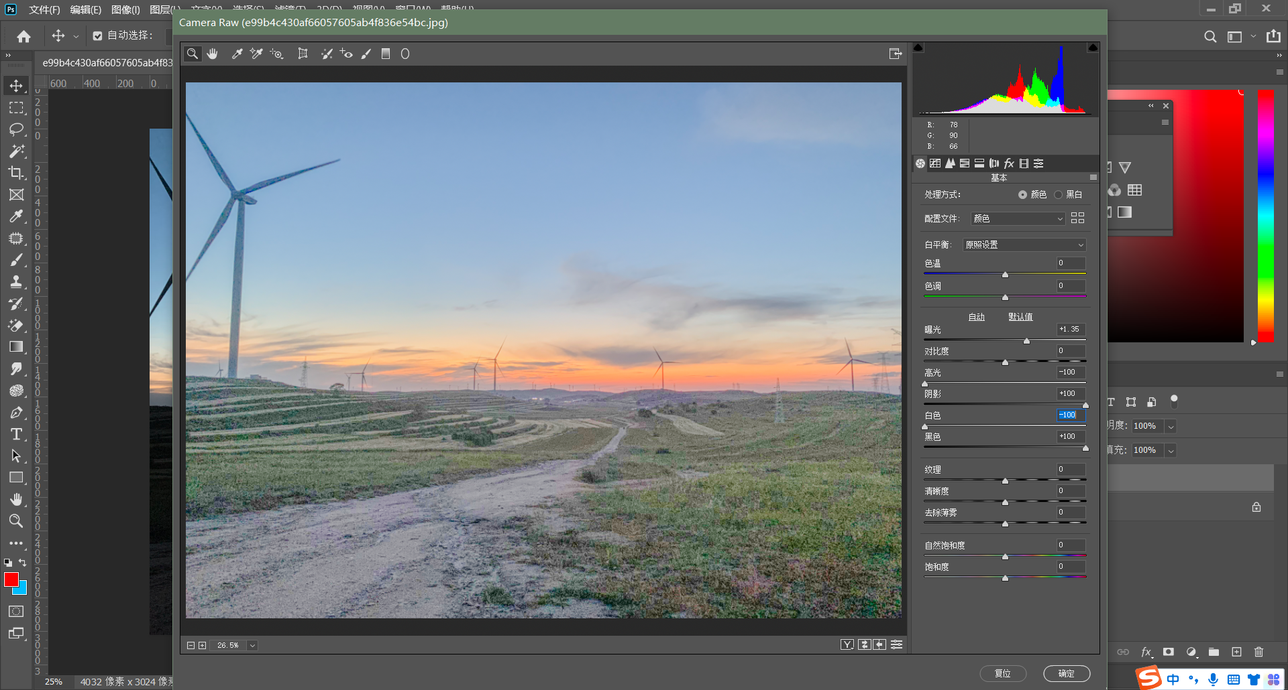
步骤解析
3.提高曝光，提升阴影和黑色，降低高光和白色

Slide 20
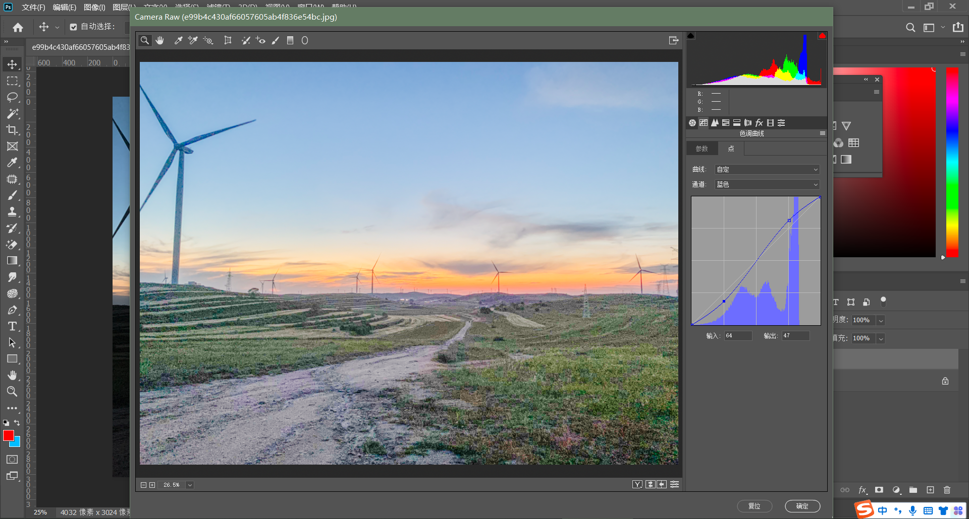
步骤解析
4.调整曲线，选择红绿蓝通道，分别调整为“S型”

Slide 21
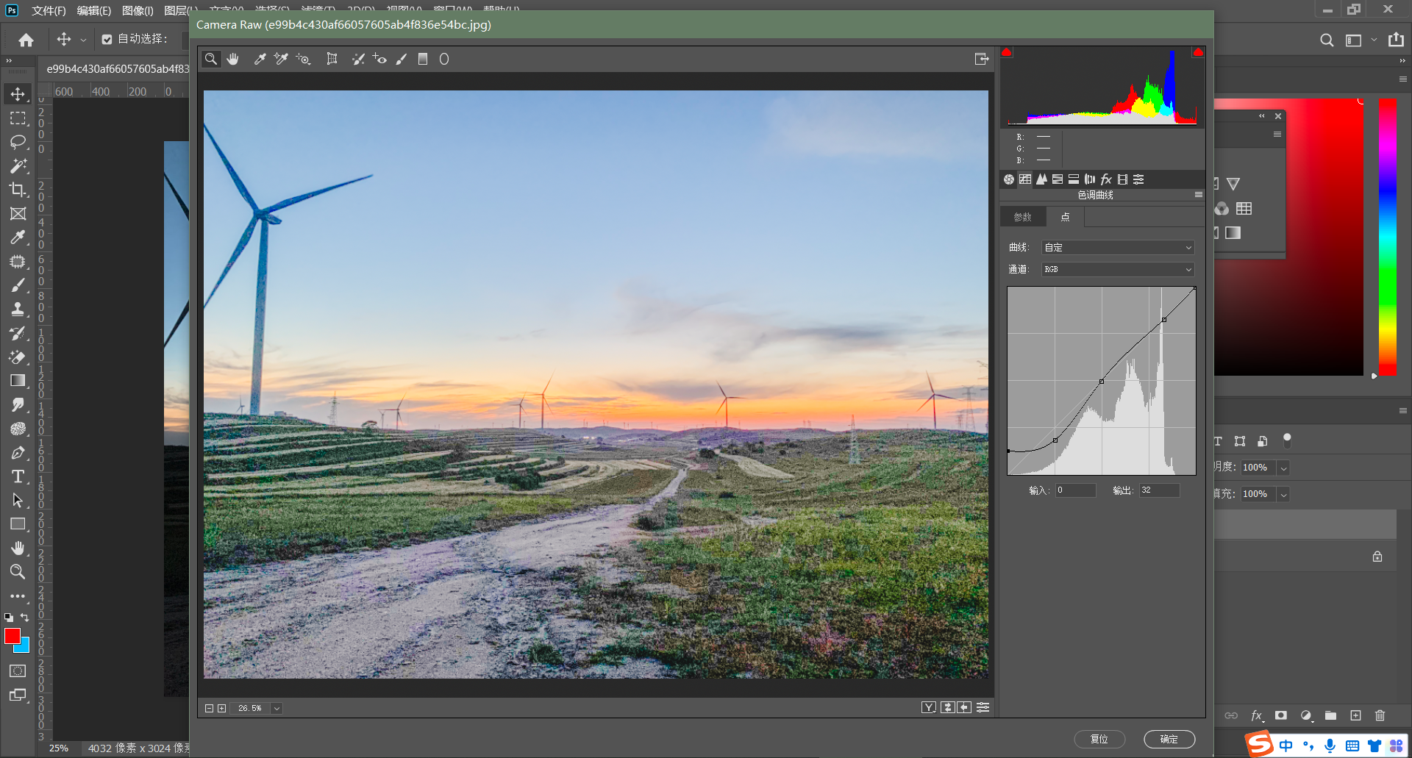
步骤解析
5.调整RGB曲线，打两个点固定高光区域和中间调区域，降低阴影，提高黑色区域

Slide 22
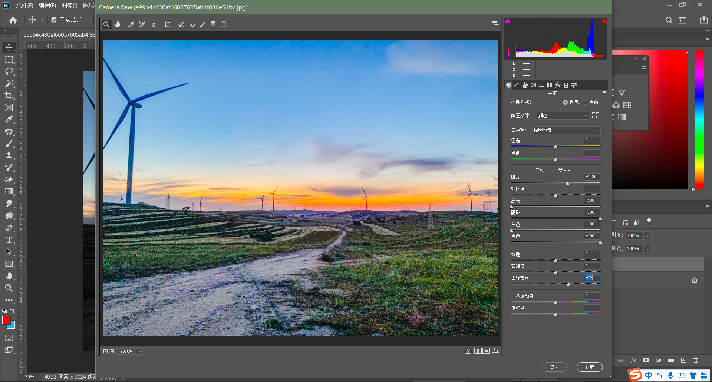
步骤解析
6.选择效果（新版在基本功能里），添加【去除薄雾】效果

Slide 23
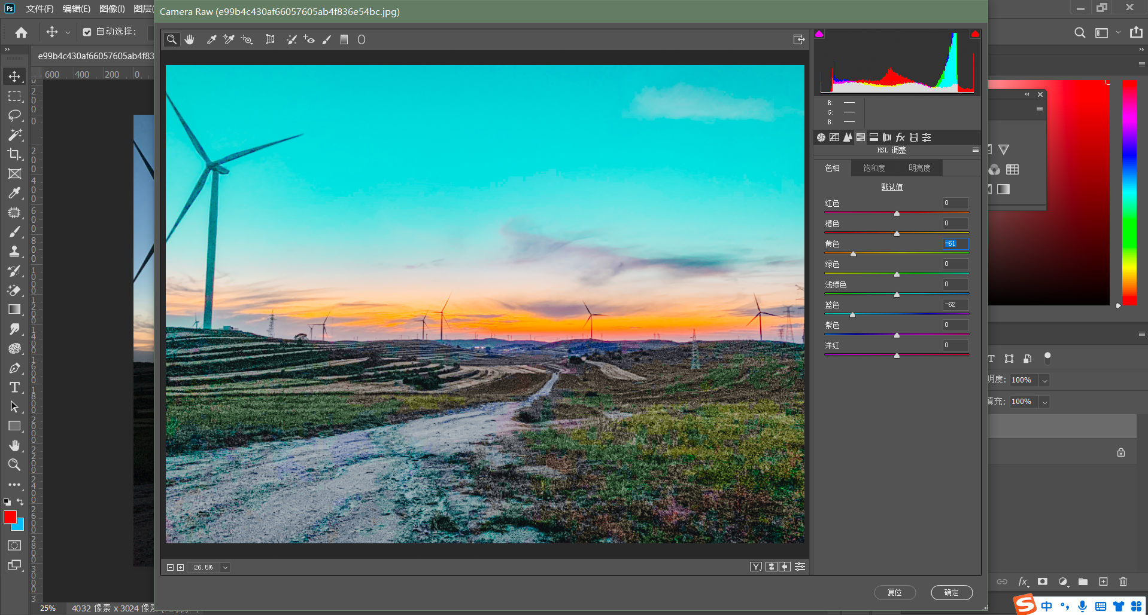
步骤解析
7.选择HSL工具，选择色相，降低黄色和蓝色

Slide 24
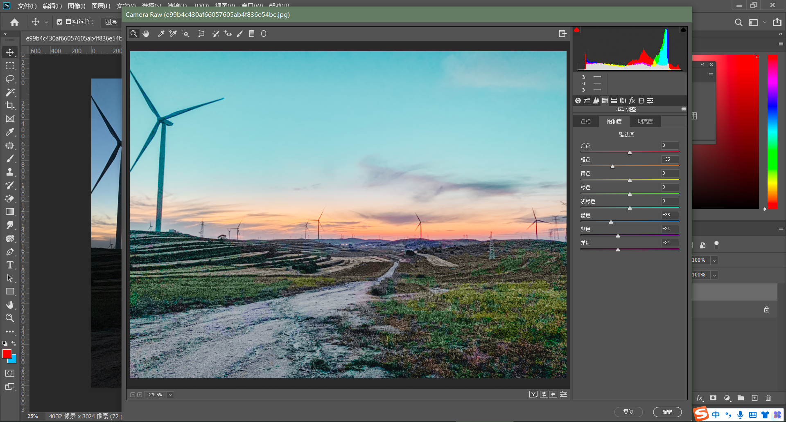
步骤解析
8.选择饱和度，降低橙色和蓝色，适当降低紫色和洋红色

Slide 25
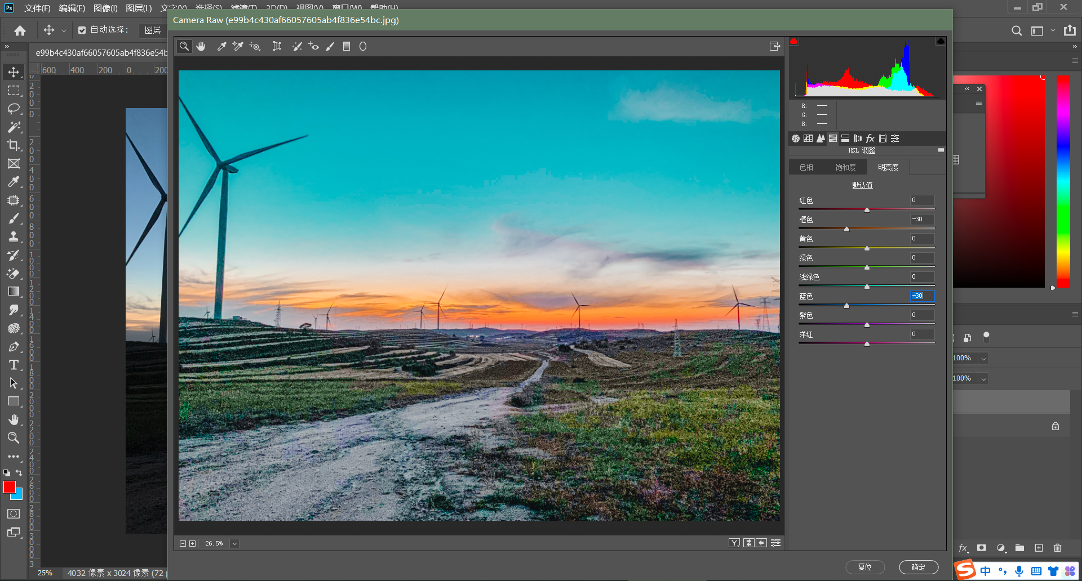
步骤解析
9.选择明亮度，降低橙色和蓝色

Slide 26
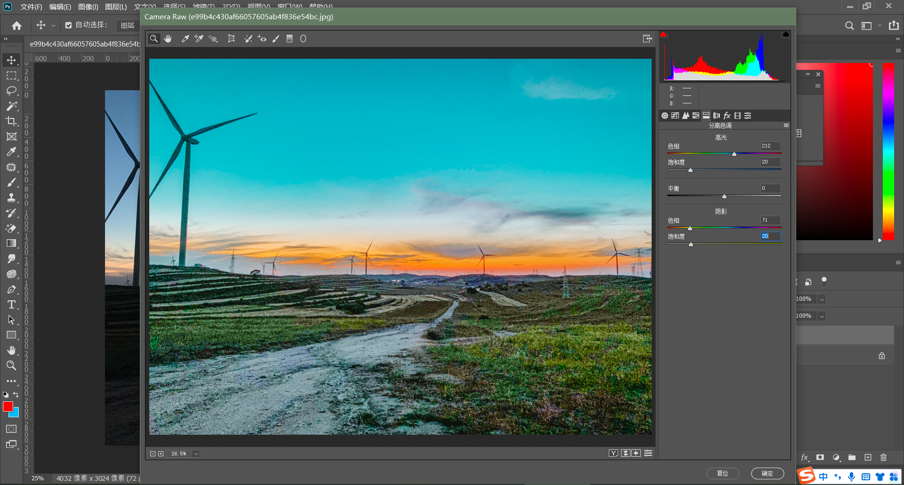
步骤解析
10.选择分离色调，高光滑块拖动至蓝色区域，增加饱和度；阴影滑块拖动至黄色区域，增加饱和度

Slide 27
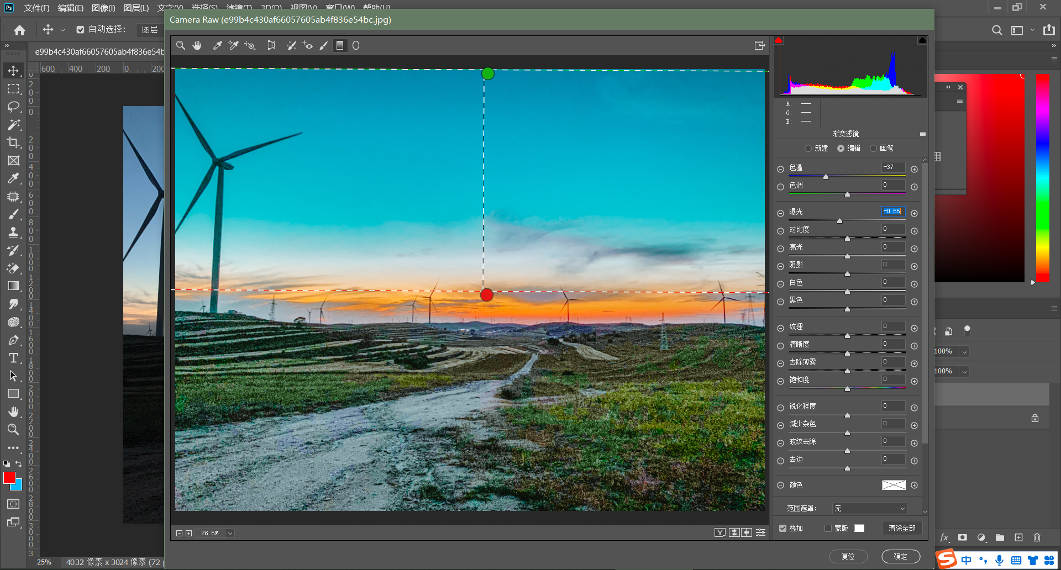
步骤解析
11.选择渐变工具，给天空做一个渐变效果，色温调整为蓝色，降低曝光

Slide 28
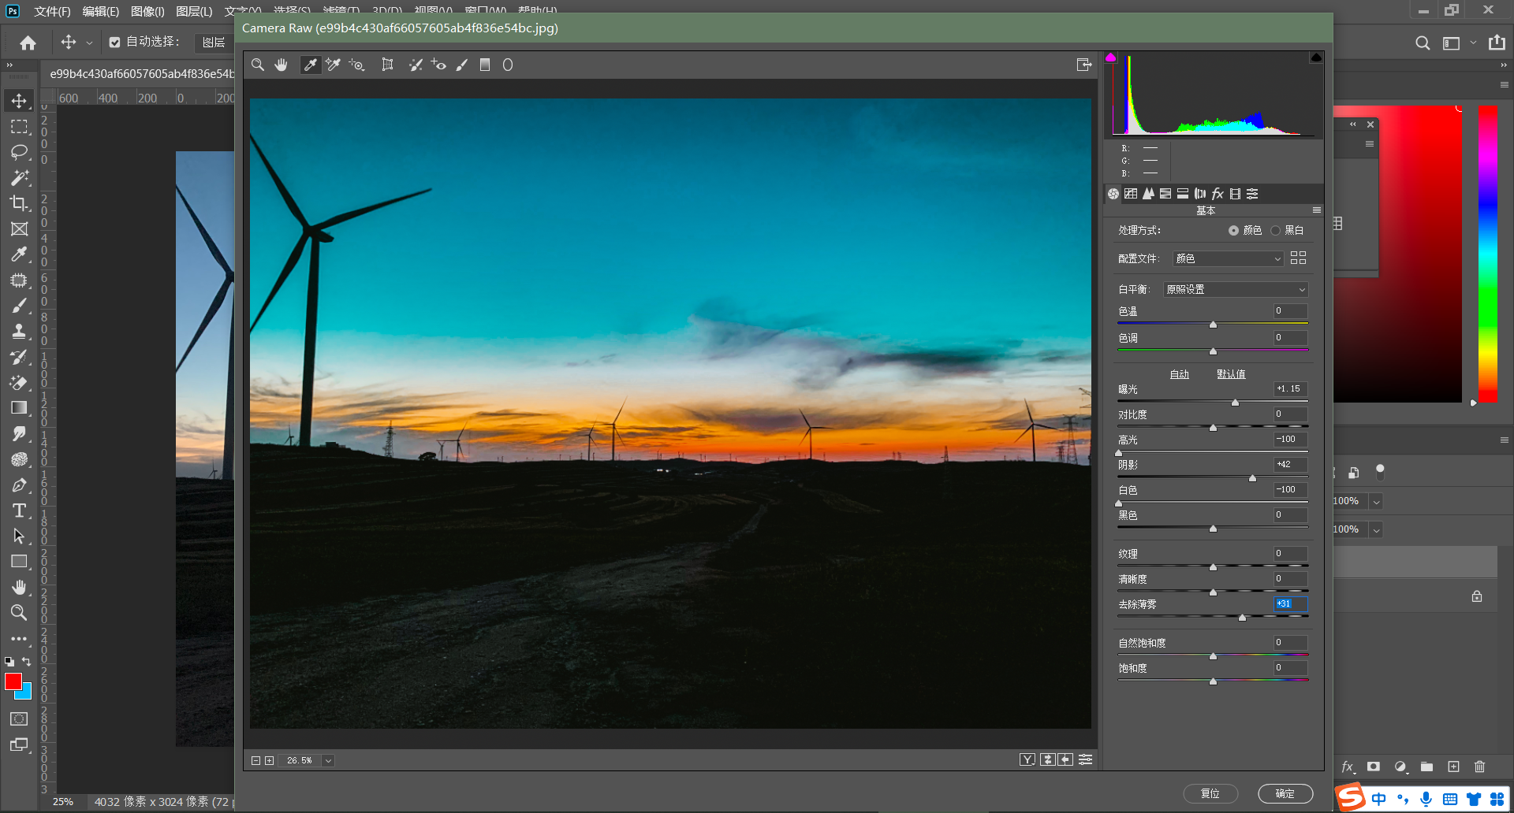
步骤分析
12.回到基本调节，恢复图像原本的色调

Slide 29
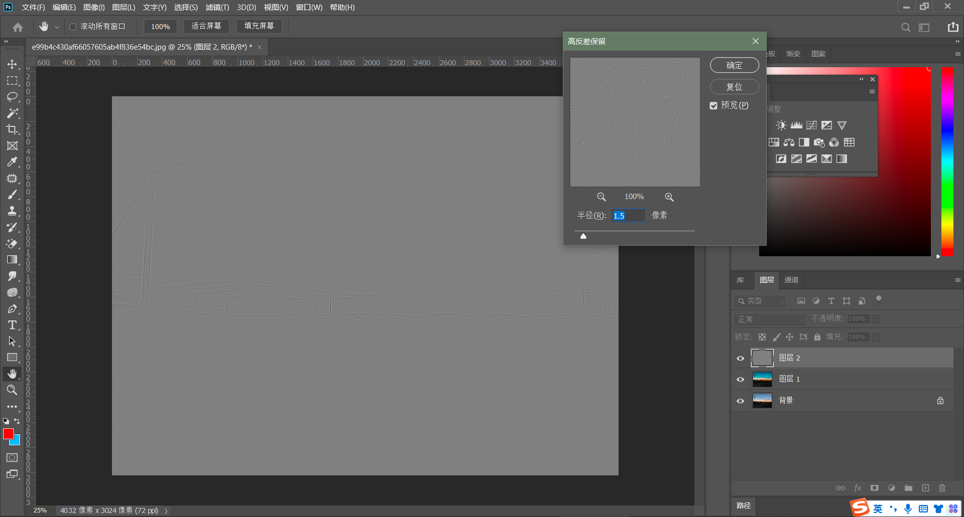
步骤解析
13.盖印，执行滤镜-其他-高反差保留，混合模式选择线性光，完成锐化

Slide 30
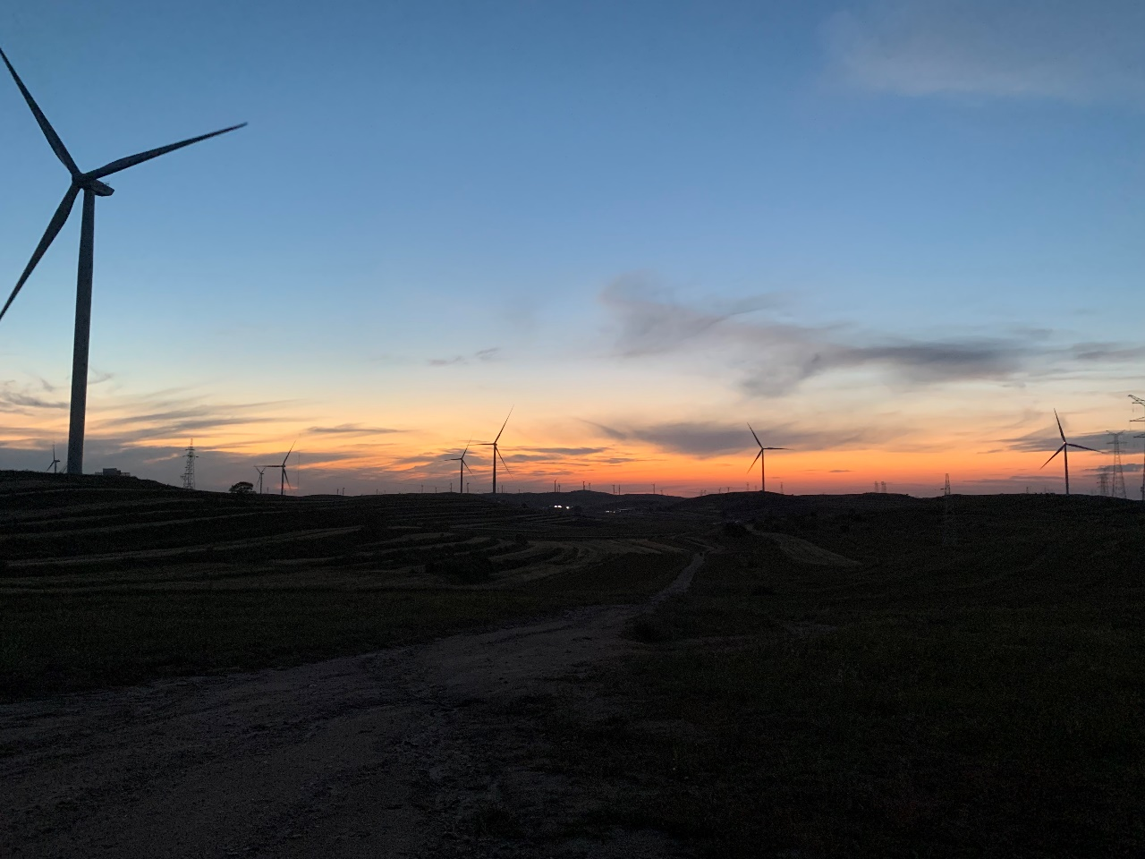
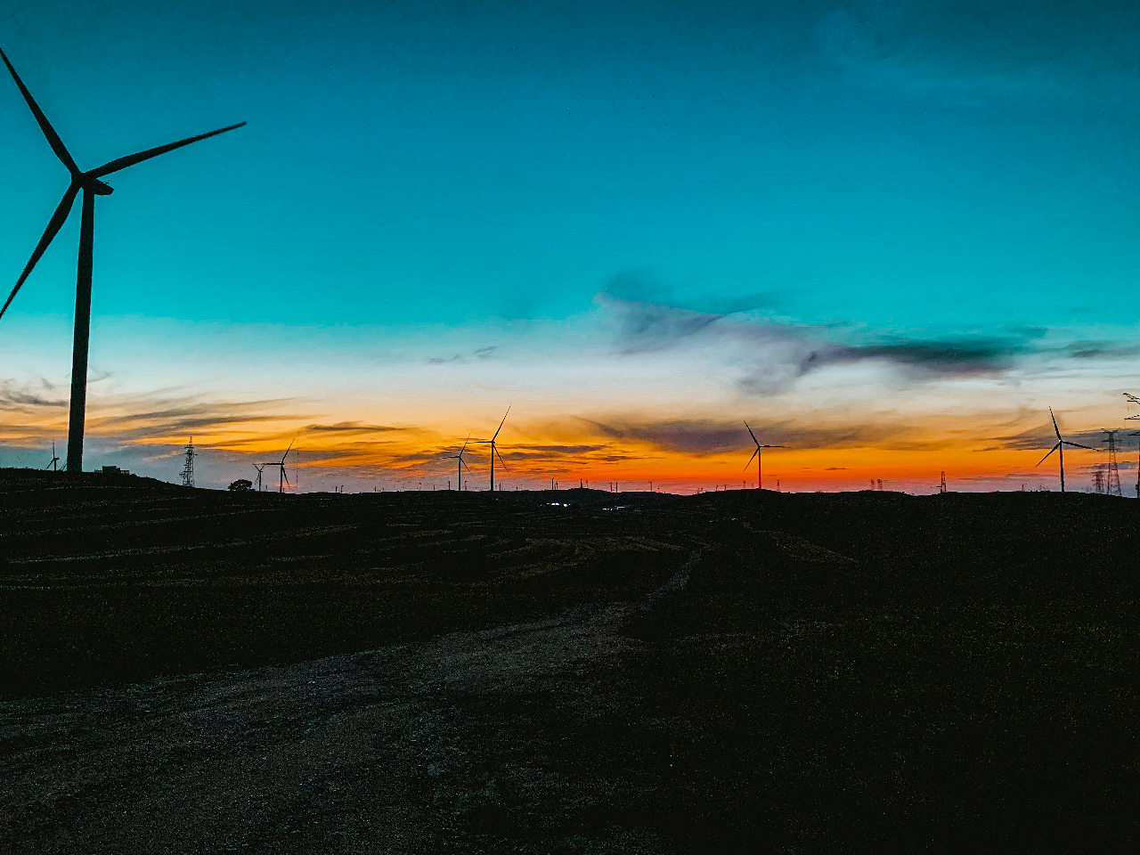
效果对比

Slide 31
THANK YOU

